Slide 1
Elementos de Sistemas
Lógica Combinacional
"Conversamos como vivemos ao repetir, combinar e recombinar alguns elementos repetidamente, assim como a natureza faz quando, de partículas elementares, constrói um mundo."
"We converse as we live by repeating, by combining and recombining a few elements over and over again just as nature does when of elementary particles it builds a world."
William Howard Gass, Escritor Americano
Ciência da Computação - Luciano Soares <lpsoares@insper.edu.br>
Notes:
Read more at: https://www.brainyquote.com/quotes/authors/w/william_h_gass.html

Slide 2
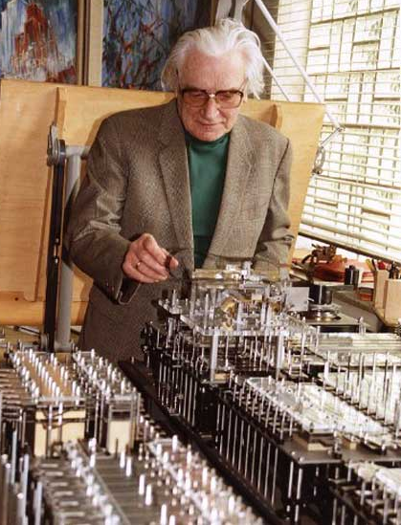
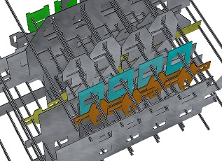
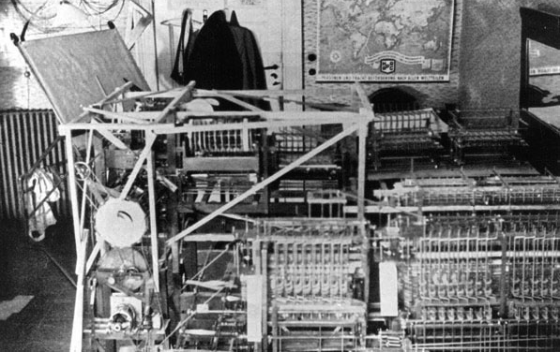
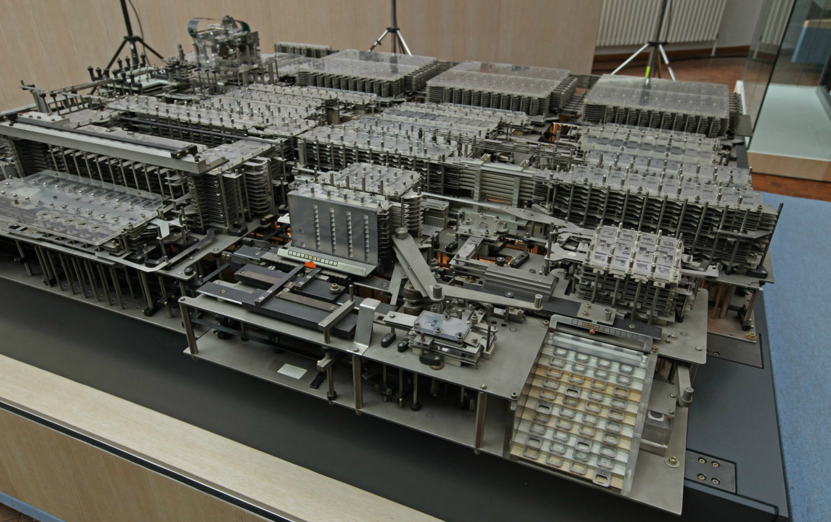
Konrad Zuse
Konrad Zuse foi um engenheiro alemão que em 1936 começou a desenvolver o Z1 primeiro computador eletromecânico digital. O Z1 tinha um clock de 1Hz, reconhecia 9 instruções que eram lidas de uma fita perfurada e já fazia operações em ponto flutuante. Os computadores de Zuse foram destruídos na Segunda Guerra Mundial.
http://zuse-z1.zib.de/
Z1 em 1937
Notes:
The Z1's instruction set had nine instructions and it took between one and twenty cycles per instruction.
http://people.idsia.ch/~juergen/zuse.html
http://www.computerhope.com/jargon/z/z1.htm
https://en.wikipedia.org/wiki/Z1_(computer)
http://www.computinghistory.org.uk/det/6170/Zuse-Z1-built-by-Konrad-Zuse/
http://history.stackexchange.com/questions/7882/which-floating-point-representation-did-konrad-zuses-z1-use
http://history-computer.com/ModernComputer/Relays/Zuse.html
http://zuse.zib.de/z1
https://en.wikipedia.org/wiki/Z3_(computer)
https://en.wikipedia.org/wiki/Z2_(computer)

Slide 3
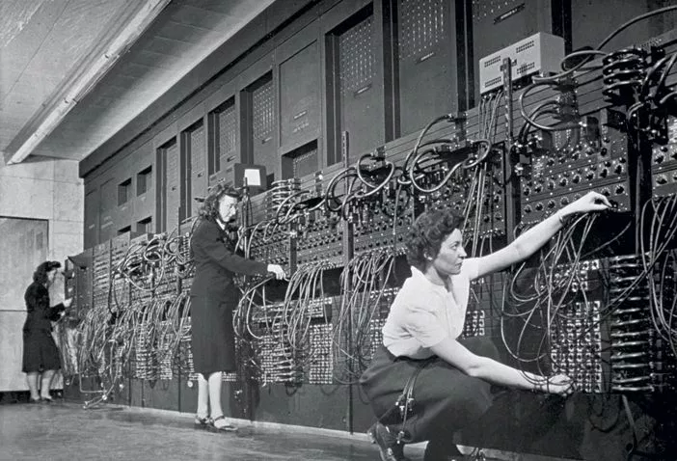
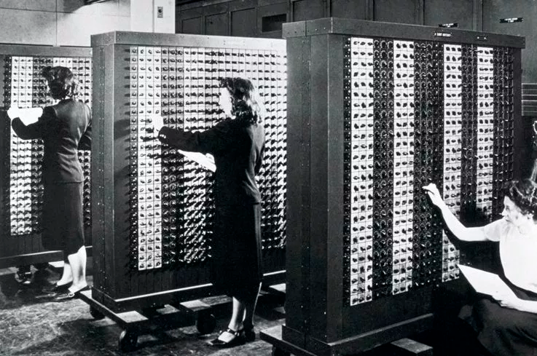
ENIAC
ENIAC foi apresentado em 1946 na Universidade da Pensilvânia, pesando mais de 27 toneladas, 18.000 válvulas, 10.000 capacitores, 6.000 interruptores e 1.500 relés.
O ENIAC é ”descrito como uma coleção de máquinas de calcular eletrônicas e outras unidades aritméticas, que foram originalmente controladas por uma rede de grandes cabos elétricos" (David Alan Grier, IEEE Annals of the History of Computing, Jul-Set 2004, p.2 ).
Notes:
Eckert and Mauchly later lost the patent on their machine when it was claimed that another early experimenter, John Atanasoff, had given them all the ideas about ENIAC that mattered.
http://www.ideafinder.com/history/inventions/comeniac.htm
http://www.smithsonianmag.com/history/the-brief-history-of-the-eniac-computer-3889120/?no-ist
http://www.columbia.edu/cu/computinghistory/eniac.html
http://fortune.com/2014/09/18/walter-isaacson-the-women-of-eniac/

Slide 4
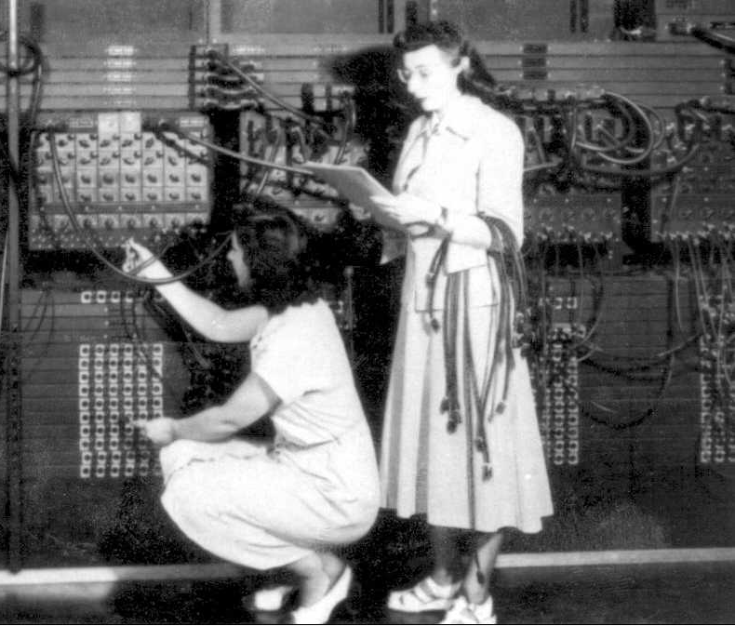
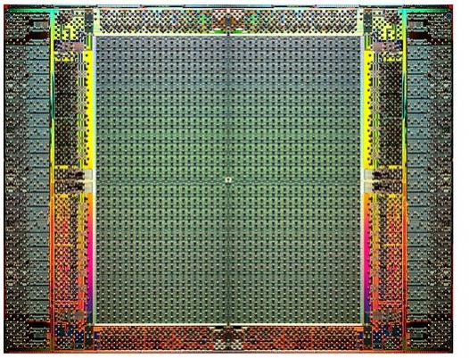
Programação das conexões
Atualmente conexões de hardware são feitas por linguagens próprias que permitem especificar as conexões lógicas dos circuitos de um hardware reprogramável.
ENIAC
Stratix IV FPGA
Notes:
Com essas linguagens é possível fazer o design e simular os circuitos, testar a velocidade do chip, consumo de energia e até custo de produção.
http://www.columbia.edu/cu/computinghistory/eniac.html
https://www.semiwiki.com/forum/content/2139-visual-debugging-altera-billion-transistor-chips.html

Slide 5
Lógica Combinacional
Lógica Combinacional realiza as álgebras booleanas usando uma combinação de portas lógicas.
A saída de um circuito em lógica combinacional depende só de suas entradas, ou seja, a lógica não tem memória.
Notes:
Queremos agora criar circuitos mais sofisticado, que responsam a um número maior de entradas e que realize alguma operação bem definida por nós, para isso iremos combinar portas lógicas em um arranjo que realize essa operação. Perceba que na lógica combinacional, a resposta é sempre a mesma para uma entrada, ou seja, se colocarmos certos valores nas entradas, os valores da saída serão sempre os mesmos. Falo isso, pois em breve veremos a lógica sequencial, onde os circuitos tem memória e conforme estados anteriores a saída pode variar.
Referências:
http://faculty.kfupm.edu.sa/COE/ashraf/RichFilesTeaching/COE043_200/Chapter3Part1_files/excess-3-circuit.gif

Slide 6
Barramentos (Data Bus)
Barramentos são diversas linhas de comunicação, para a transmissão de vários bits ao mesmo tempo.
Barramentos normalmente são de: 8, 16, 32 ou 64 bits.
data(0)
data(1)
data(2)
data(3)
data(4]
data(5)
data(6)
data(7)
data(0)
data(1)
data(2)
data(3)
data(4]
data(5)
data(6)
data(7)
Notes:
Outro ponto que gostaria de trazer são os barramentos, até o momento trabalhamos com somente um sinal de cada vez, ou seja, um bit. Porém normalmente os nossos dados são organizados em vários bits, como por exemplo 8 que é apresentado no slide, e que chamamos de byte. Assim implementaremos 8 linhas de sinais em paralelo para formar o byte, essas linhas em paralelo são chamadas de barramento, outros barramentos comuns são de 16, 32 e 64 bits.
Os bits são acessados individualmente, usando a notação do canal com o bit entre parênteses:
data(3), data(2), data(1), data(0)
http://www.camiresearch.com/Data_Com_Basics/data_com_tutorial.html

Slide 7
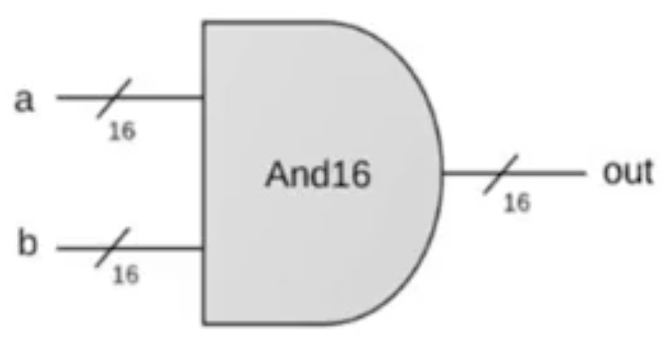

Portas Lógicas de Barramento
Exemplo AND de 16 bits
A | 0 | 1 | 1 | 0 | 1 | 0 | 0 | 1 | 0 | 0 | 0 | 1 | 1 | 0 | 1 | 0
B | 1 | 0 | 1 | 1 | 0 | 1 | 1 | 1 | 0 | 0 | 1 | 1 | 1 | 1 | 0 | 0
Q | 0 | 0 | 1 | 0 | 0 | 0 | 0 | 1 | 0 | 0 | 0 | 1 | 1 | 0 | 0 | 0
Notes:
Aqui por exemplo, está uma porta AND com duas entradas de 16 bits, para indicarmos que é um barramento e não um bit só, usamos esse traço e o número de vias. Nesse caso, a porta lógica ira fazer uma lógica AND em cada sinal, ou seja, o primeiro bit da porta A com o primeiro bit da porta B e assim por diante. Perceba que a saída também é um barramento de 16 bits.

Slide 8
Barrel Shifter
Um Barrel Shifter permite deslocar ("shiftar") uma certa quantidade de bits de um barramento para um determinado lado.
0 | 1 | 1 | 0 | 0 | 0 | 1 | 0
1 | 1 | 0 | 0 | 0 | 1 | 0 | 0
0
Conforme o Barrel Shifter é possível escolher a direção e quantidade de bits a deslocar.
Notes:
Um outro elemento que podemos usar com barramentos é um bit shifter, como por exemplo o Barrel Shifter. Aqui no exemplo estamos movendo os bits de entrada para a esquerda, e adicionando um 0 no bit menos significativo. Posteriormente podemos adicionar maiores controles, como por exemplo a direção do deslocamento e o número de casas a deslocar. Embora simples, circuitos como esse vão nos permitir fazer, por exemplo, multiplicações de potências de 2.
Também é possível fazer cíclico, ou seja, o bit empurrado para fora, reaparece do outro lado, ou senão, sempre preencher com 0 por exemplo.
https://en.wikipedia.org/wiki/Barrel_shifter
http://preserve.lehigh.edu/cgi/viewcontent.cgi?article=1714&context=etd

Slide 9
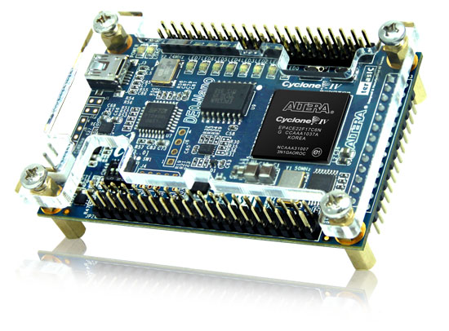
Dispositivos Lógicos Programáveis
FPGAs são dispositivos lógicos programáveis. Neles é possível descrever como o hardware vai se comportar.
FPGA
DE0-Nano
Notes:
Os dispositivos lógicos programáveis, ou como costumamos falar as FPGAs Field Programmable Gate Array, são chips que podem ter seu comportamento reprogramado, ou seja, existem diversas portas lógicas dentro dele, e a conexão ou funcionamento delas pode ser remontada para uma aplicações específica que desejamos. Os kits de desenvolvimento como a DE0-nano apresentada na imagem, possuem uma FPGA (NEXT) que esta conectada a LEDs, botões e pinos como no caso aqui de GPIO e também um circuito programador, que pelo cabo USB permite que coloquemos novos comportamentos na FPGA.
Para estudar: http://www.eecs.umich.edu/courses/eecs452/Lec/452L05F14_kurt.pdf

Slide 10
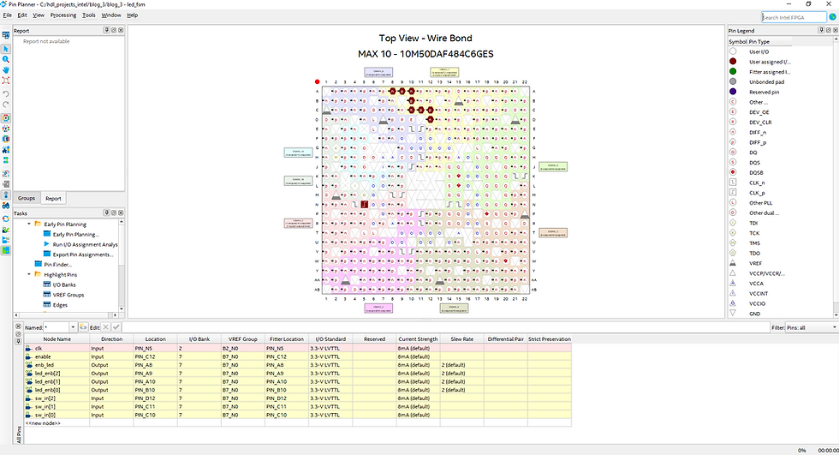
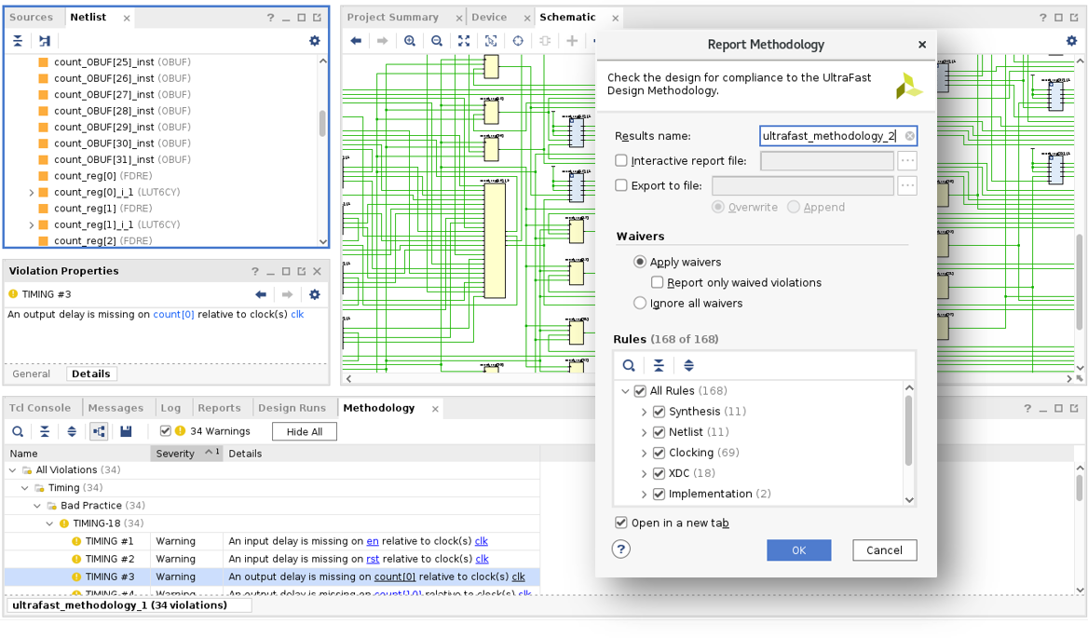
Design e Simulação
Dois programas importantes no mercado para o design e a simulação de diversos comportamentos em dispositivos lógicos programáveis são:
Intel Quartus Prime
AMD Vivado
Notes:
https://www.element14.com/community/servlet/JiveServlet/showImage/102-40098-9-143280/20.jpg
http://www.primrosebank.net/computers/mtx/projects/mtxplus/cpu/cpld/quartus_eg.jpg
https://en.wikipedia.org/wiki/Xilinx_ISE
http://www.primrosebank.net/computers/mtx/projects/mtxplus/cpu/cpld/quartus_eg.jpg

Slide 11
Linguagens de Descrição de Hardware
Nand2Tetris HDL: Linguagem usada nos simuladores do curso Nand2Tetris, não suportada nas principais plataformas.
Verilog: Verilog é uma HDL padronizada pela IEEE, sua evolução está incorporada ao SystemVerilog, IEEE 1800-2023.
VHDL: originalmente desenvolvida sob o comando do Departamento de Defesa (DoD) dos Estados Unidos (DARPA), atualmente padronizada pela IEEE 1076-2019.
MyHDL: biblioteca em Python para descrever, simular e verificar circuitos digitais.
VHDL e Verilog são as duas linguagens de descrição de hardware dominantes.

Slide 12
Exemplo de chip NOT em VHDL
Implementação de um chip Not.
library IEEE;
use IEEE.STD_LOGIC_1164.ALL;
entity chip_not is
port (
a : in STD_LOGIC;
q : out STD_LOGIC);
end entity;
architecture arch_not of chip_not is
begin
q <= not a;
end architecture;
a
q
Notes:
The std_logic type is defined in the std_logic_1164 package of the IEEE library.
file:///Users/lpsoares/Dropbox/Shared/ElementosDeSistemas/www.nand2tetris.org/software/HDL%20Survival%20Guide.html
http://vlsiexperiments.blogspot.com.br/2013/06/write-vhdl-code-for-making-xor-gate.html
http://electrofriends.com/source-codes/digital-electroninc/verilog-hdl/verilog-hdl-program-for-exclusive-or-logic-gate/

Slide 13
Numeração dos Bits em Barramentos
Muitas vezes precisamos usar diversos bits ao mesmo tempo, para isso usamos Barramentos. Os bits dos barramentos em geral são numerados da direita para a esquerda, começando com 0.
Por exemplo, para o byte (8 bits) 01001110.
Teremos dado(7) = 0, dado(6) = 1, dado(5) = 0, dado(4) = 0, dado(3) = 1, dado(2) = 1, dado(1) = 1, dado(0) = 0.
índice
7 | 6 | 5 | 4 | 3 | 2 | 1 | 0
↓ | ↓ | ↓ | ↓ | ↓ | ↓ | ↓ | ↓
0 | 1 | 0 | 0 | 1 | 1 | 1 | 0
dado:

Slide 14
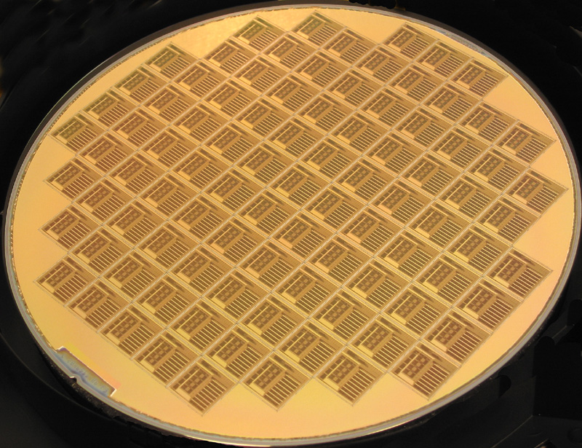
Depois de testado
O sistema pode ser validado e usado fisicamente em FPGAs. Porém caso seja um produto para uso em massa, o design pode ser enviado para uma fábrica que produzirá o chip em larga escala (ASIC).
Notes:
Cada fábrica pode usar uma tecnologia diferente.
http://cva.stanford.edu/projects/imagine/project/wafer_small.jpg
The CAD flow involves the following steps:
• Design Entry – the desired circuit is specified either by means of a schematic diagram, or by using a hardware description language, such as Verilog or VHDL
• Synthesis – the entered design is synthesized into a circuit that consists of the logic elements (LEs) provided in the FPGA chip
• Functional Simulation – the synthesized circuit is tested to verify its functional correctness; this simulation does not take into account any timing issues
• Fitting – the CAD Fitter tool determines the placement of the LEs defined in the netlist into the LEs in an actual FPGA chip; it also chooses routing wires in the chip to make the required connections between specific LEs
• Timing Analysis – propagation delays along the various paths in the fitted circuit are analyzed to provide an indication of the expected performance of the circuit
• Timing Simulation – the fitted circuit is tested to verify both its functional correctness and timing
• Programming and Configuration – the designed circuit is implemented in a physical FPGA chip by programming the configuration switches that configure the LEs and establish the required wiring connections
ftp://ftp.altera.com/up/pub/Tutorials/DE2/Digital_Logic/tut_quartus_intro_vhdl.pdf

Slide 15
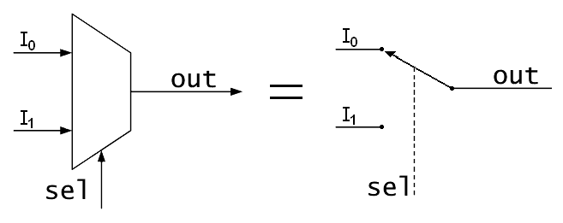
Multiplexador (Mux)
O mux como é chamado o Multiplexador é um componente que possui n entradas e uma saída q, um sinal chamado de seletor sel seleciona qual entrada irá ser copiada para a saída.

Slide 16
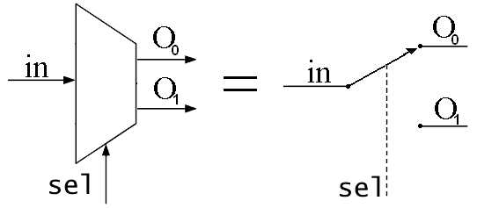
Demultiplexador (demux)
É similar ao mux só que possui uma entrada in e n saídas q, o demux conecta a entrada a alguma das saídas, sendo controlado pelo seletor.

Slide 17
Enconders
Enconders são componentes que codificam uma entrada em uma saída de outro formato, algum exemplos são:
Codificador BCD
Codificador Gray code
Codificador SevenSeg
Priority Encoder

Slide 18
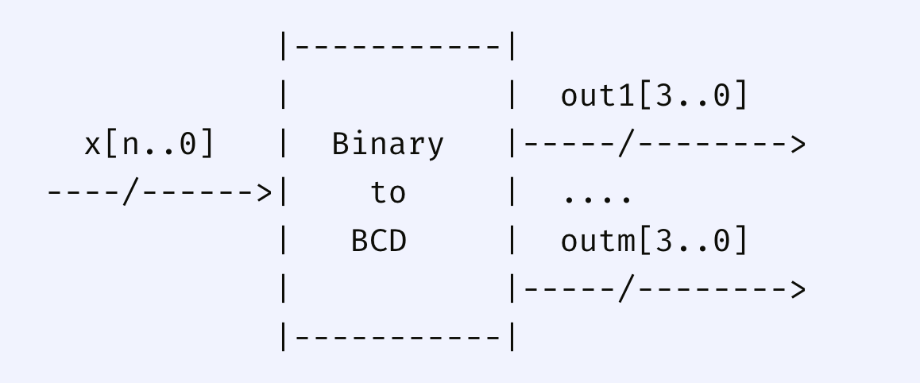
BCD
Binary-coded decimal (BCD) é uma forma de codificação de números inteiros em binário na qual utiliza-se para cada dígito de um número inteiro, 4 bits em binário.
Decimal Number | BCD 8421 Code
0 | 0000 0000
01 | 0000 0001
02 | 0000 0010
03 | 0000 0011
04 | 0000 0100
05 | 0000 0101
06 | 0000 0110
07 | 0000 0111
08 | 0000 1000
09 | 0000 1001
10 (1+0) | 0001 0000
11 (1+1) | 0001 0001
12 (1+2) | 0001 0010
continua | em blocos de 4

Slide 19
Código Gray
O código Gray é uma forma de codificar números binários, nessa codificação apenas um bit muda por vez.
Código decimal | Código Binário | Código Gray
0 | 0000 | 0000
1 | 0001 | 0001
2 | 0010 | 0011
3 | 0011 | 0010
4 | 0100 | 0110
5 | 0101 | 0111
6 | 0110 | 0101
7 | 0111 | 0100
8 | 1000 | 1100
9 | 1001 | 1101
10 | 1010 | 1111
11 | 1011 | 1110
12 | 1100 | 1010
13 | 1101 | 1011
14 | 1110 | 1001
15 | 1111 | 1000

Slide 20
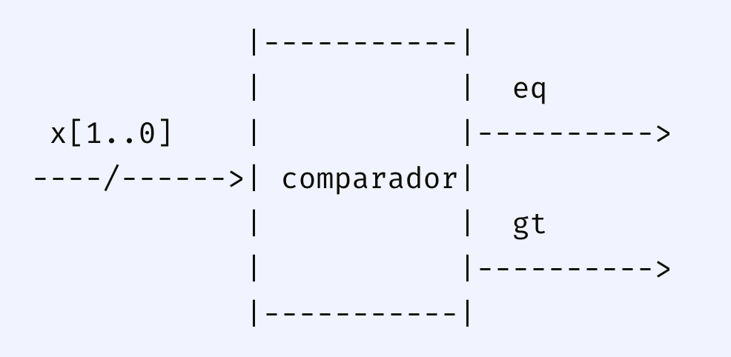
Comparador
Comparadores são componentes que podem possuir diversos atributos, tais como comparar:
se duas entradas são iguais
se a entrada A é maior que entrada B
se entrada A é igual a zero
x (inteiro) | x binário | eq | gt
0 | 00 | 1 | 0
1 | 01 | 0 | 1
-1 | 11 | 0 | 0
-2 | 10 | 0 | 0

Slide 21

www.insper.edu.br

